Slide 1
JavaScript 網頁程式設計
期末報告
林俊臣

Slide 2
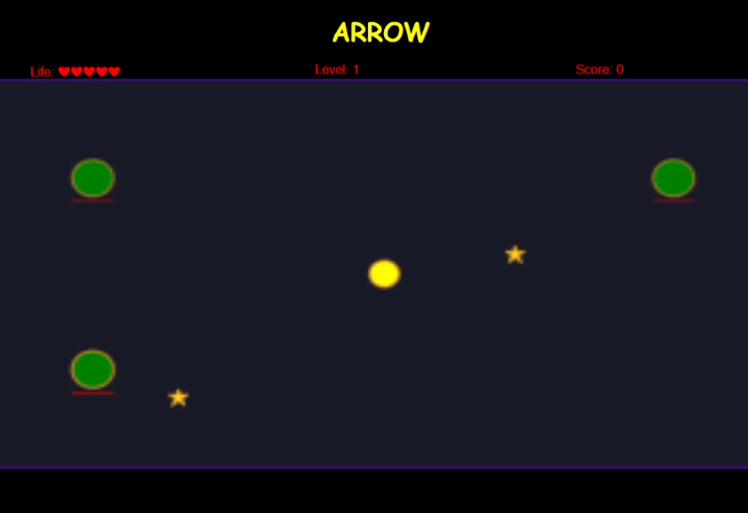
遊戲介紹
方向鍵移動
避免碰撞
收集星星

Slide 3

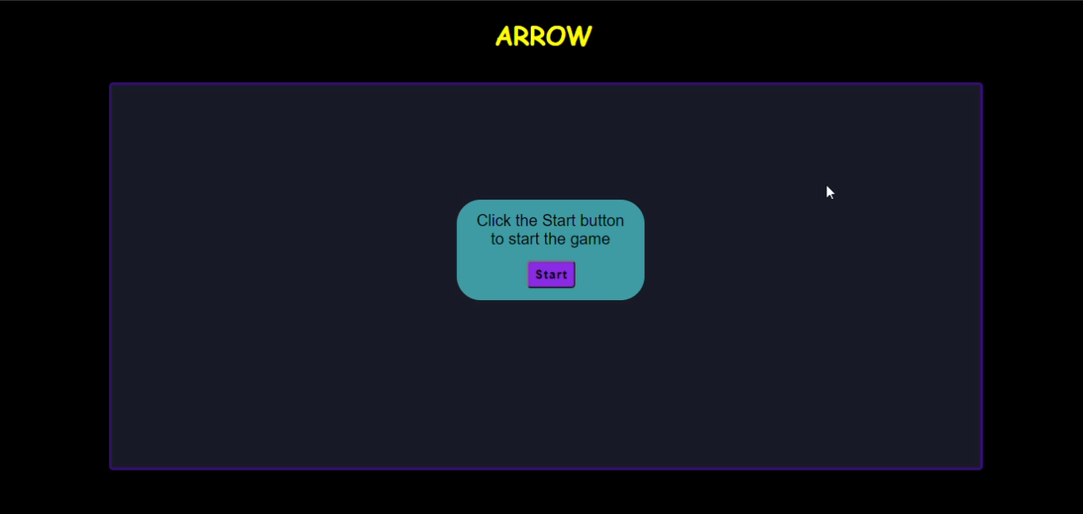
遊戲開始界面
點擊開始

Slide 4
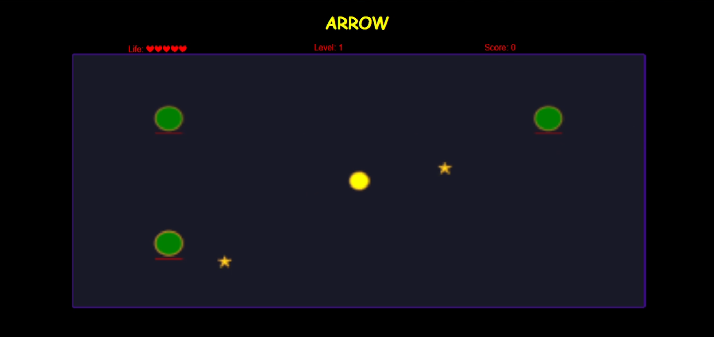
遊戲進行畫面
生命
分數
難度
玩家

Slide 5
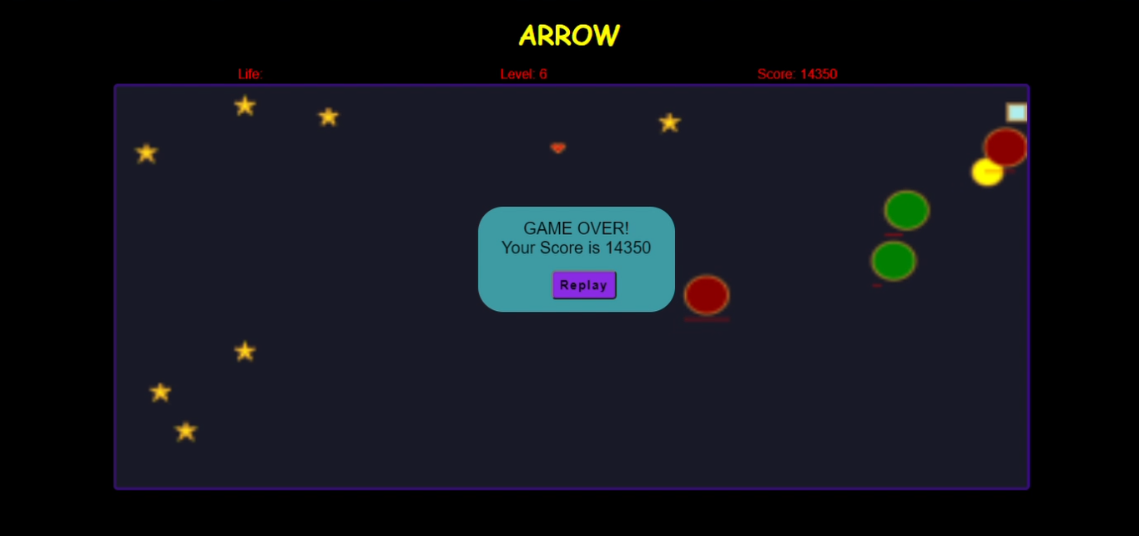
遊戲結束畫面

Slide 6
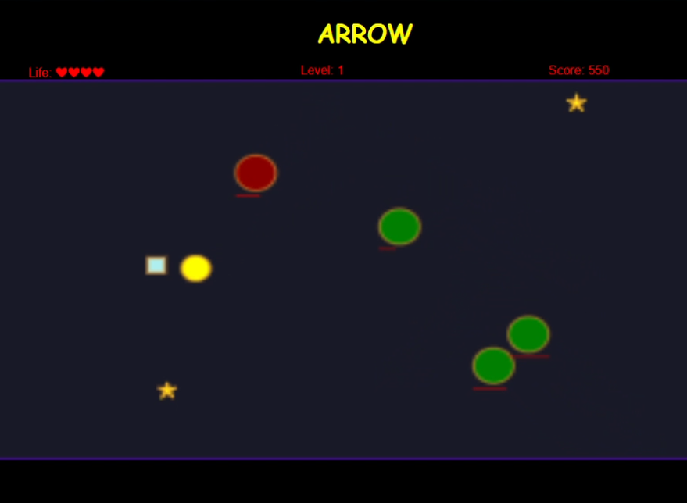
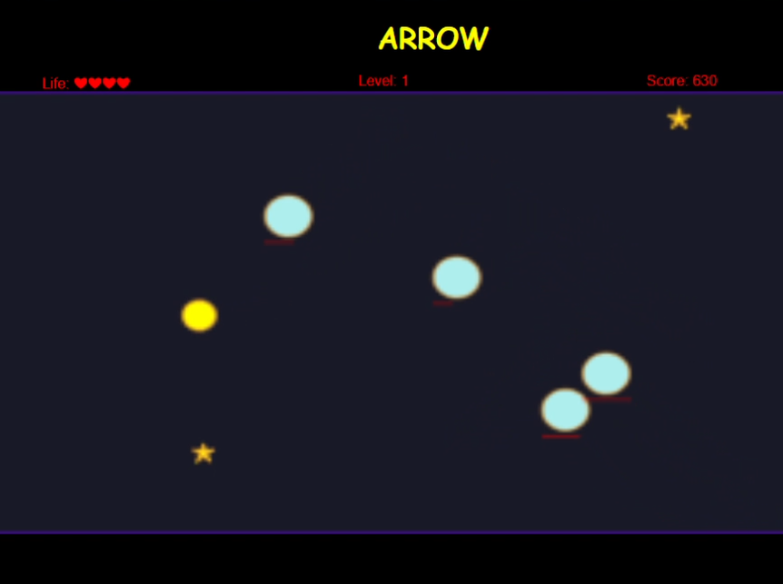
凍結道具
拾取
凍結

Slide 7
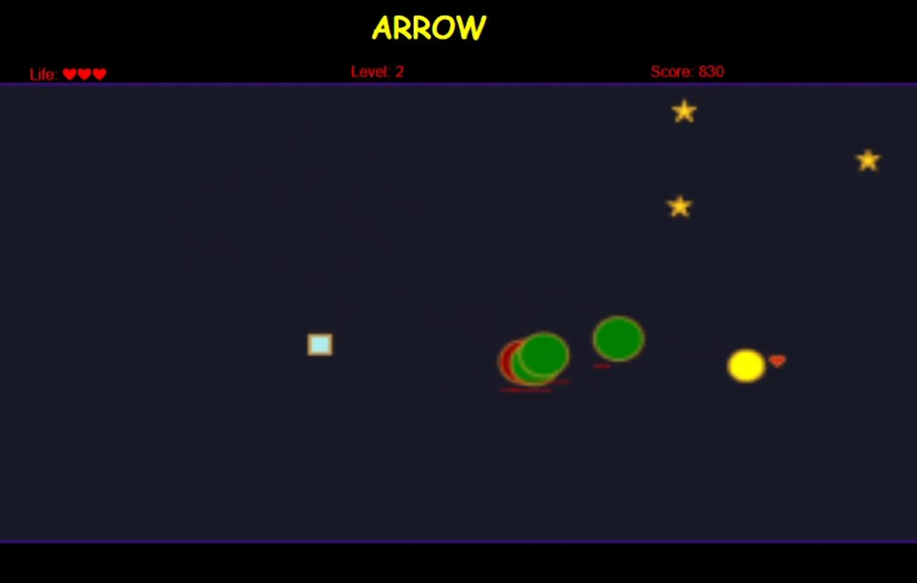
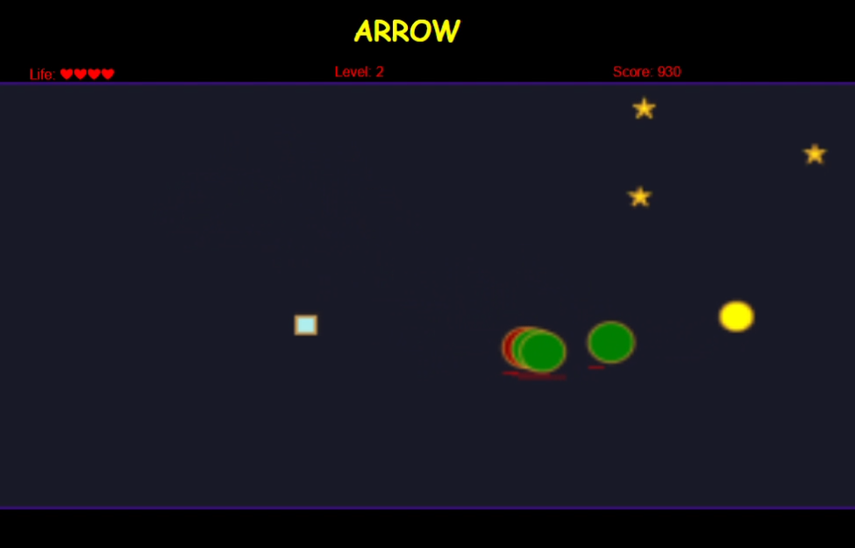
回血道具
拾取

Slide 8
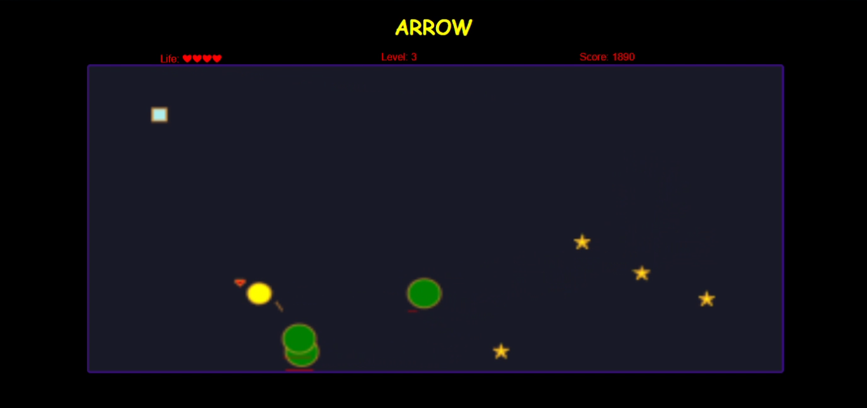
攻擊
箭
血條

Slide 9
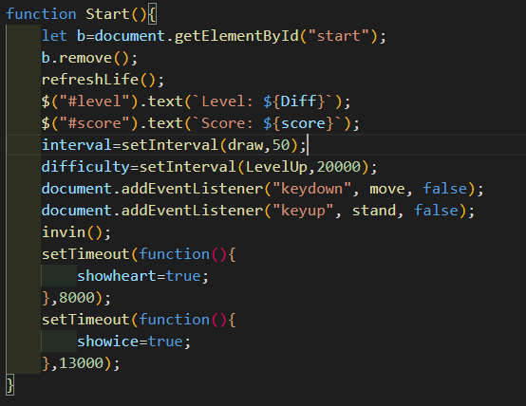
程式說明

Slide 10
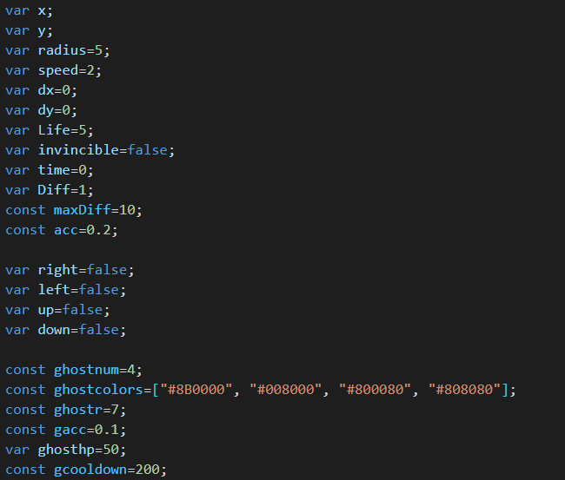
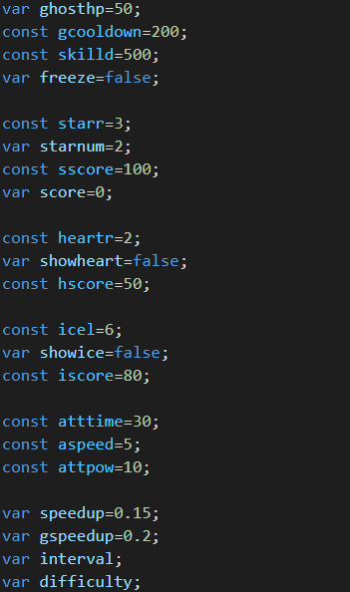
參數設定
玩家參數
敵人參數
道具參數

Slide 11
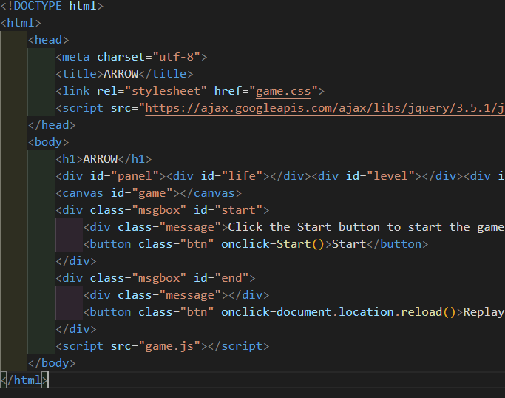
開始遊戲
利用canvas畫出畫面
移除信息框
開始遊戲
不停更新畫面
註冊事件

Slide 12
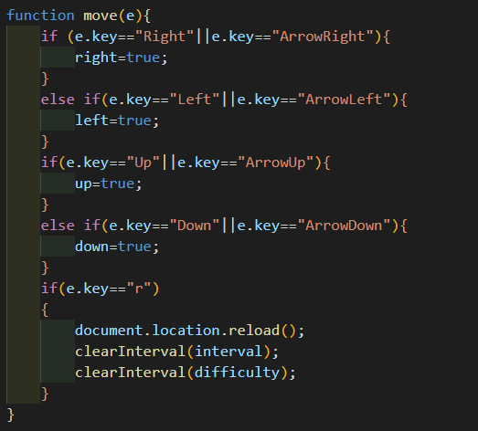
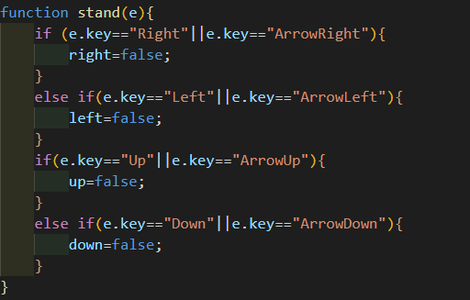
Event Handler
按方向鍵移動/停止
重新開始

Slide 13
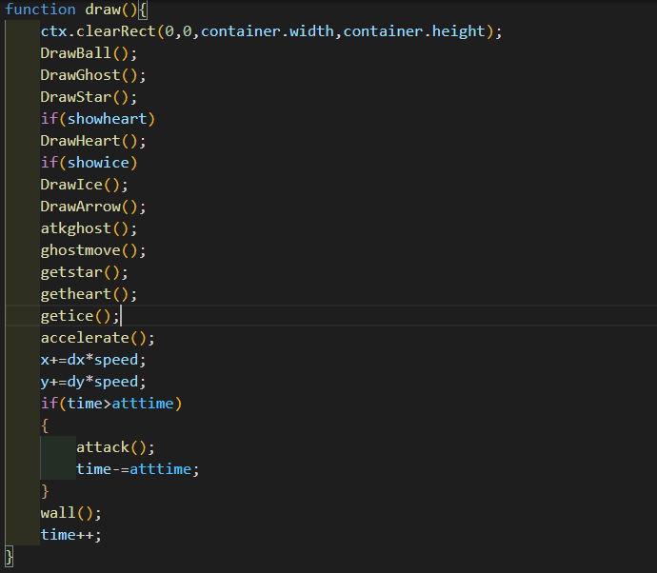
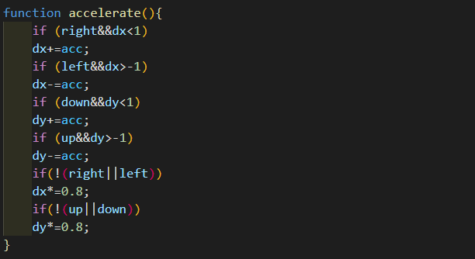
玩家移動
改變x/y座標變化量
更動座標
慢慢停下

Slide 14
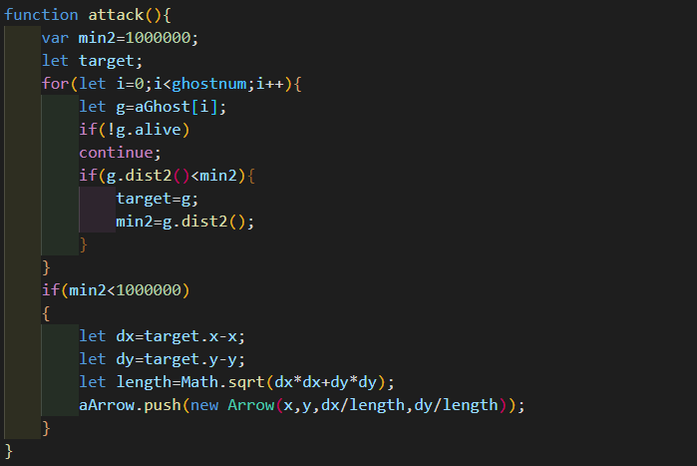
攻擊
找出最近的敵人
改變x/y座標變化量
慢慢停下
發射箭矢

